Slide 1

Hello,
KDT 웹 개발자 양성 프로젝트
5기!
with

Slide 2
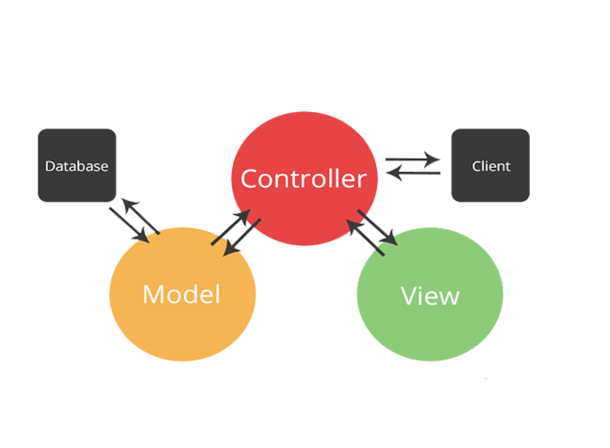


Slide 3


Slide 4
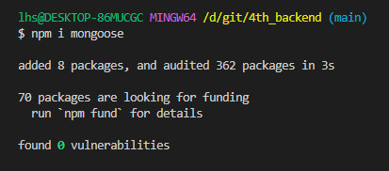
Mongoose 설치
Npm i mongoose -S

Slide 5
const mongoose = require('mongoose’);
const { MONGO_DB_URI } = process.env;
const connect = async () => {
try {
await mongoose.connect(MONGO_DB_URI, {
dbName: 'kdt5',
useNewUrlParser: true,
}); console.log('몽구스 접속 성공'); mongoose.connection.on('error', (err) => {
console.error('몽고 디비 연결 에러', err);
}); mongoose.connection.on('disconnected', () => {
console.error('몽고 디비 연결이 끊어졌습니다. 연결을 재시도 합니다!');
connect();
});
} catch (err) {
console.error(err);
}
};
connect(); module.exports = connect;

Slide 6
User
스키마 생성

Slide 7
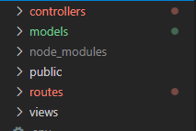
스키마 설정을 위한 Models 폴더 만들기
user 스키마를 작성을 위한 user.js 파일 생성

Slide 8
const mongoose = require('mongoose'); const { Schema } = mongoose;
const userSchema = new Schema(
{
id: {
type: String,
required: true,
unique: true,
},
password: {
type: String,
required: true,
},
createdAt: {
type: Date,
default: Date.now,
},
},
{
collection: 'mongoose-user',
},
);
module.exports = mongoose.model('User', userSchema);

Slide 9
컨트롤러
코드 수정

Slide 10
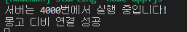
몽고 디비 접속 모듈 및 user 스키마 임포트
클라이언트는 한 번만 접속해도 사용이 가능하니 바로 접속을 시킵시다!
require('./mongooseConnect');
const User = require('../models/user');

Slide 11
새로운 몽구스 컨트롤러 코드
const registerUser = async (req, res) => {
try {
const duplicatedUser = await User.findOne({ id: req.body.id });
if (duplicatedUser) return res.status(400).send(REGISTER_DUPLICATED_MSG);
await User.create(req.body);
res.status(200).send(REGISTER_SUCCESS_MSG);
} catch (err) {
console.error(err);
res.status(500).send(REGISTER_UNEXPECTED_MSG);
}
};

Slide 12
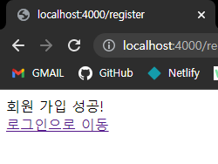


Slide 13
필수 값을 다르게 전달 해보기
const registerUser = async (req, res) => {
try {
const duplicatedUser = await User.findOne({ id: req.body.id });
if (duplicatedUser) return res.status(400).send(REGISTER_DUPLICATED_MSG);
await User.create({ idd: req.body.id, password: '' });
res.status(200).send(REGISTER_SUCCESS_MSG);
} catch (err) {
console.error(err);
res.status(500).send(REGISTER_UNEXPECTED_MSG);
}
};
기존 몽고 디비였으면 뭐 그냥 idd 라는 키로 데이터를 입력 했겠죠?

Slide 14
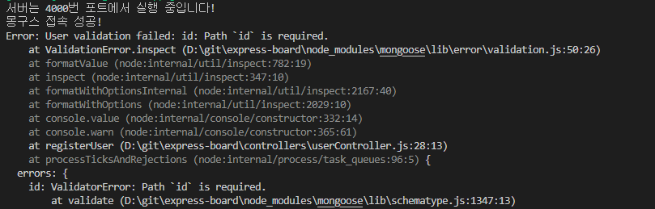
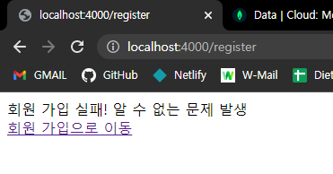

Slide 15
컨트롤러 코드에서 중복 체크 제거
const registerUser = async (req, res) => {
try {
// const duplicatedUser = await User.findOne({ id: req.body.id });
// if (duplicatedUser) return res.status(400).send(REGISTER_DUPLICATED_MSG);
await User.create(req.body);
res.status(200).send(REGISTER_SUCCESS_MSG);
} catch (err) {
console.error(err);
res.status(500).send(REGISTER_UNEXPECTED_MSG);
}
};

Slide 16
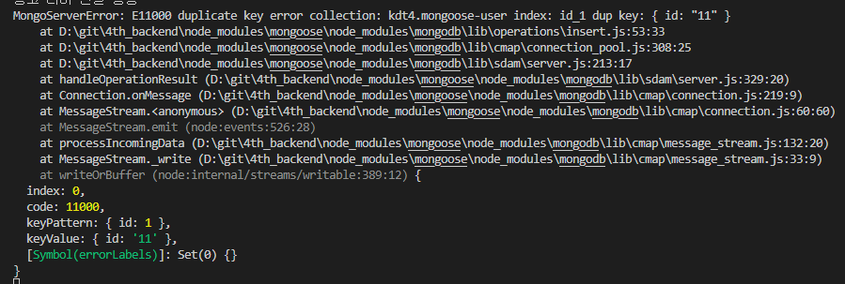
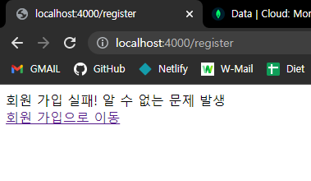

Slide 17
Multer 모듈로
이미지 업로드!

Slide 18
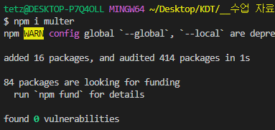
Multer 모듈 설치
Npm i multer -S
파일을 간단하게 업로드 하게 해주는 multer 모듈을 설치해 봅시다!

Slide 19
db_board_write.ejs 파일 수정
이제 파일 업로드 부분이 필요하므로 해당 내용을 추가 합니다
파일을 업로드 할 때에는 form 데이터가 더 이상 단순 텍스트가이 아니므로 인코딩 타입을 multipart/form-data 을 속성에 추가해 줍니다
이걸 안써주면 파일 데이터는 안 올라 갑니다 ☹
<div class="form_img">
<h3>이미지 업로드</h3>
<input type="file" name="img" />
</div>
<form action="/dbBoard/write" method="POST" class="board_form" enctype="multipart/form-data">

Slide 20
const dir = './uploads';
const storage = multer.diskStorage({
destination: (req, file, cb) => {
cb(null, dir);
},
filename: (req, file, cb) => {
cb(null, file.fieldname + '_' + Date.now());
},
});
const limits = {
fileSize: 1024 * 1028 * 2,
};
const upload = multer({ storage, limits });
if (!fs.existsSync(dir)) fs.mkdirSync(dir);
Null 은 모듈을 정상적으로
불러왔는지 테스트하기 위한
인자입니다!
파일 업로드를 위한 multer 모듈을
Upload 라는 변수에 담아 줍니다
서버의 최상단 폴더에 uploads 폴더가 있는지 확인하고 없으면 만들어 줍니다!

Slide 21
글쓰기 라우터에 파일 업로드 코드 추가!
Multer 모듈은 현재 upload 에 들어 있습니다!
해당 모듈을 글쓰기 라우터에 isLogin 함수를 넣어 주었던 것 처럼, 미들 웨어로 넣어주면 됩니다!
// 글 쓰기
router.post('/write', isLogin, upload.single('img'), writeArticle);

Slide 22
const writeArticle = async (req, res) => {
try {
const client = await mongoClient.connect();
const board = client.db('kdt5').collection('board');
console.log(req.file);
const newArticle = {
USERID: req.session.userId,
TITLE: req.body.title,
CONTENT: req.body.content,
IMAGE: req.file ? req.file.filename : null,
};
await board.insertOne(newArticle);
res.redirect('/dbBoard');
} catch (err) {
console.error(err);
res.status(500).send(err.message + UNEXPECTED_MSG);
}
};
파일이 업로드 되어서
Req.file 값이 있을 때에만
IMAGE 프로퍼티에게 파일의 이름을 넣어주기

Slide 23
AWS
서버 세팅!

Slide 24
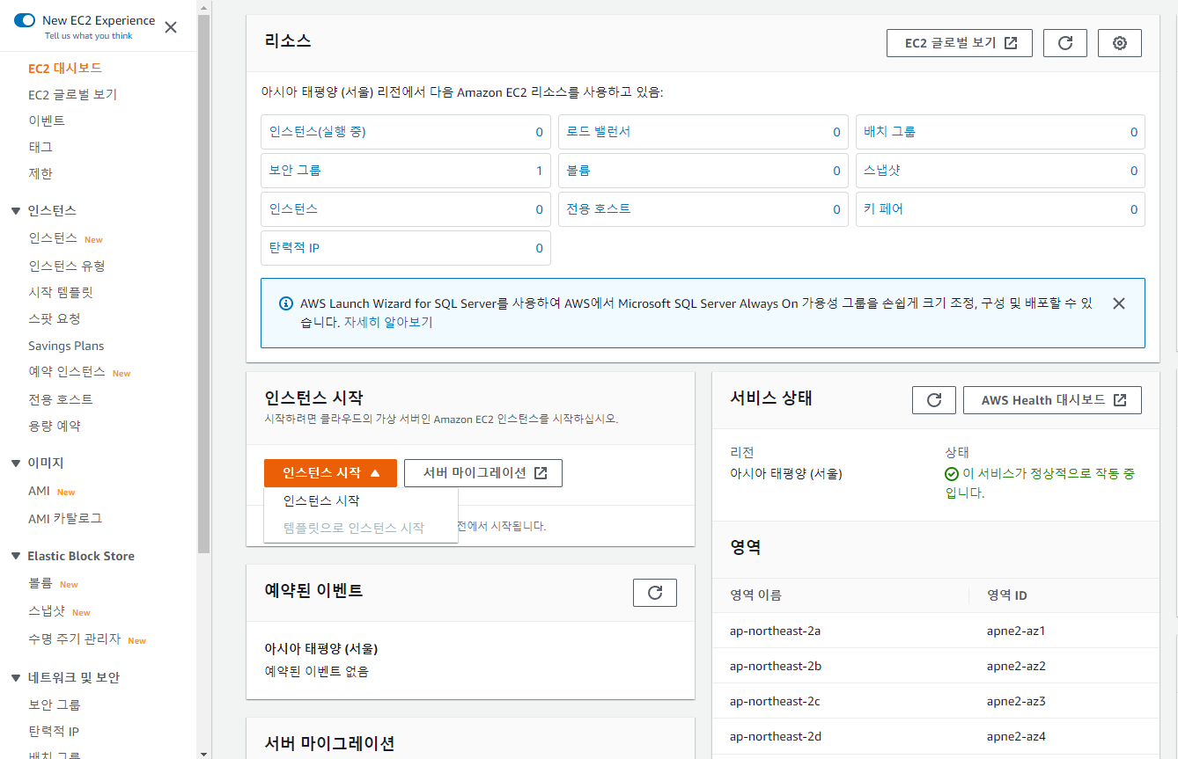

Slide 25
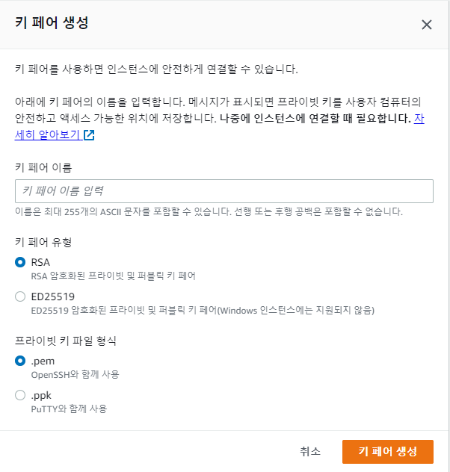

Slide 26
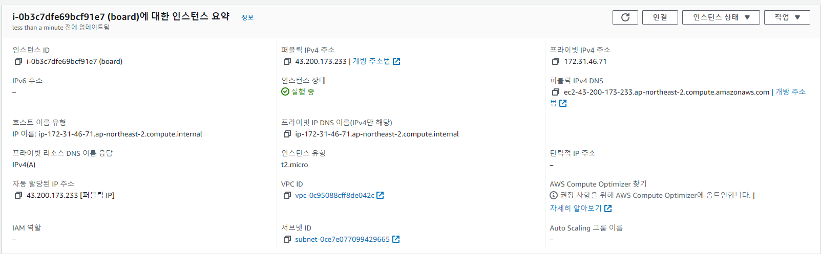
퍼블릭 IP 복사

Slide 27
키페어 권한 설정하기
먼저 터미널 또는 Git-bash 를 이용해서 키페어 파일을 저장한 폴더로 이동
chmod 400 키페어이름.pem (키페어 권한 설정)
Chmod → Change Mode
나 | 그룹 | 전체
Read : 4 / write : 2 / excute : 1 의 합으로 권한 표기
400 → 나한테만 읽기 권한 / 754 → 나는 읽기쓰기실행, 그룹은 읽기쓰기, 전체는 읽기만

Slide 28
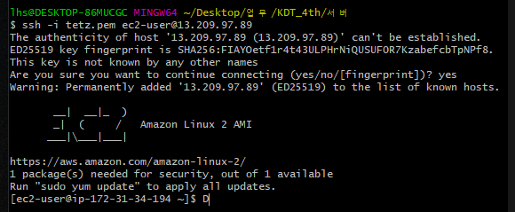
SSH 를 이용 서버 접속
ssh -i 키페어이름.pem ec2-user@퍼블릭IP주소
다음 질문에서 Yes 입력

Slide 29
EC2에 Node.js 설치
https://docs.aws.amazon.com/ko_kr/sdk-for-javascript/v2/developer-guide/setting-up-node-on-ec2-instance.html
Nvm 을 설치
curl -o- https://raw.githubusercontent.com/nvm-sh/nvm/v0.39.3/install.sh | bash
Nvm 활성화
. ~/.nvm/nvm.sh

Slide 30
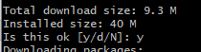
EC2에 깃 설치
리눅스 명령어로 git 설치
sudo yum install git
다운 로드 질문이 나오면 y 누르고 엔터

Slide 31
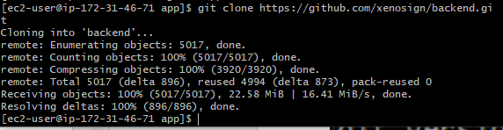
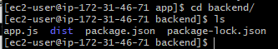
서버에 git clone 진행
git clone 복사한 주소
Clone 된 폴더로 이동
Cd 폴더 명

Slide 32
Github Repo 는 퍼블릭!
퍼블릭이 아니면 id 와 pw 를 입력하라고 나옵니다
여기서 pw 는 여러분의 github 비번이 아니라 access token 입니다
access token 발급법
https://curryyou.tistory.com/344

Slide 33
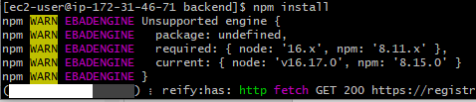
Node module 설치
Npm install

Slide 34
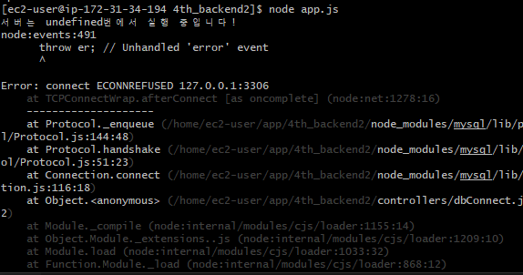
실행 테스트
Node app.js

Slide 35


Slide 36


Slide 37



Slide 38
MongoDB
Network Access

Slide 39
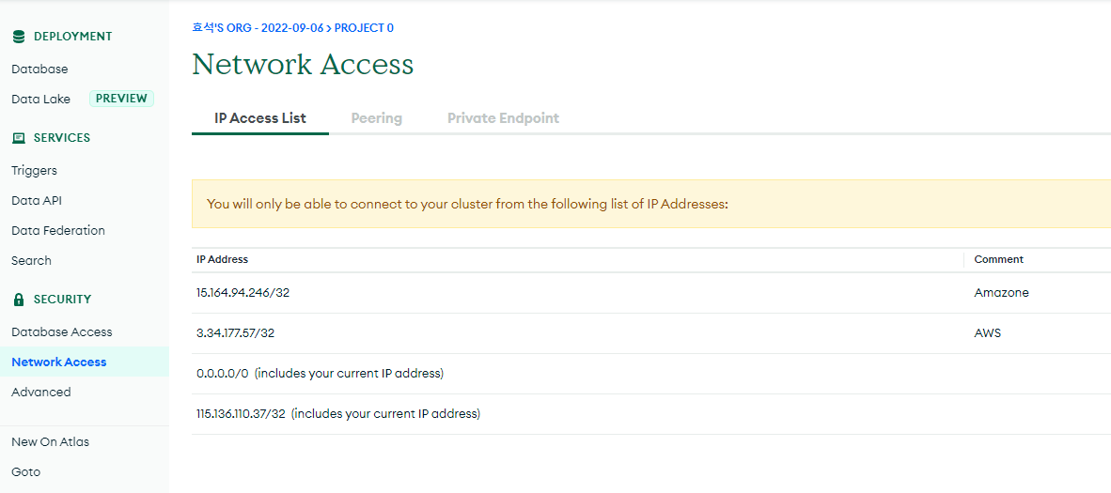
MongoDB Atlas 는 IP를 가려서 받습니다!

Slide 40
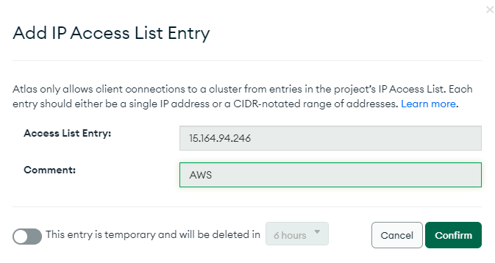
MongoDB Atlas 는 IP를 가려서 받습니다!
모든 IP에서 접근은 사실 좀 위험하긴 합니다! 하지만 편했죠!? ☺
AWS 서버만 접속 가능하게 하려면 AWS 의 공인 IP만 등록해 주면 됩니다

Slide 41
DOTENV
파일 옮기기!

Slide 42
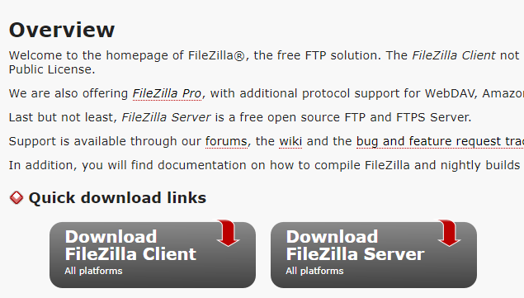
파일 질라 설치!
.env 파일은 직접 업로드를 해줘야 하므로 파일 질라 설치
https://filezilla-project.org/

Slide 43
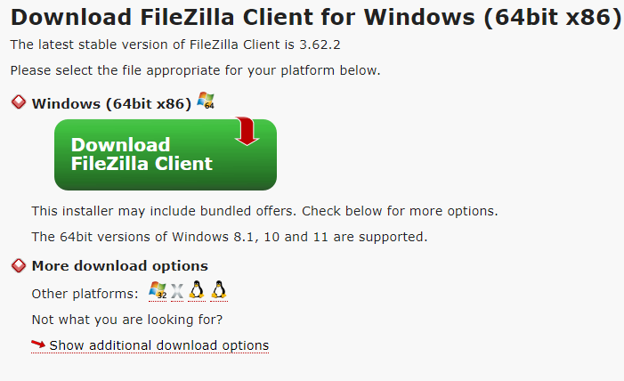
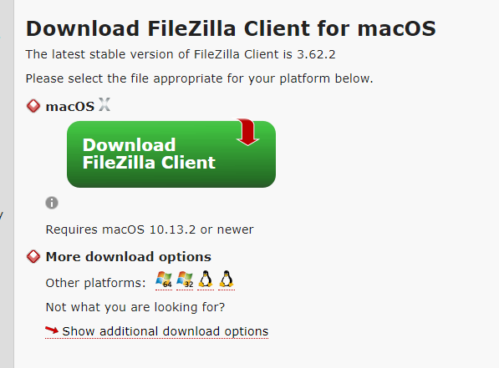

Slide 44
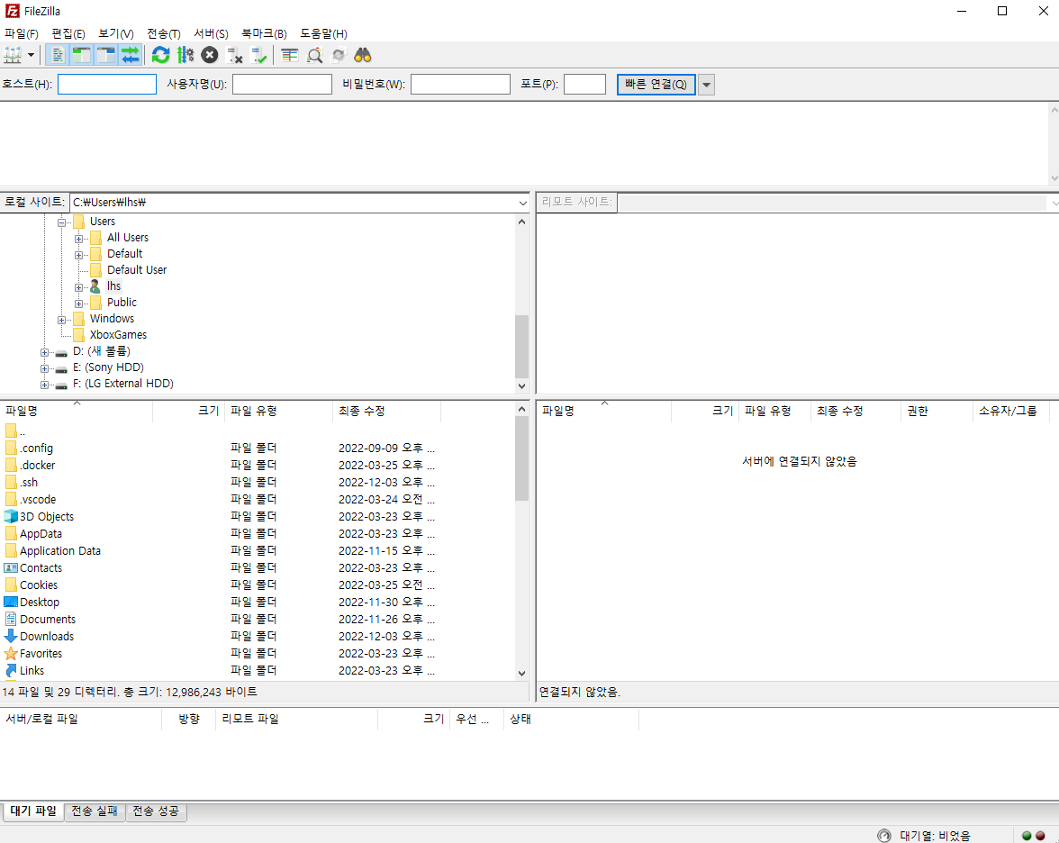

Slide 45
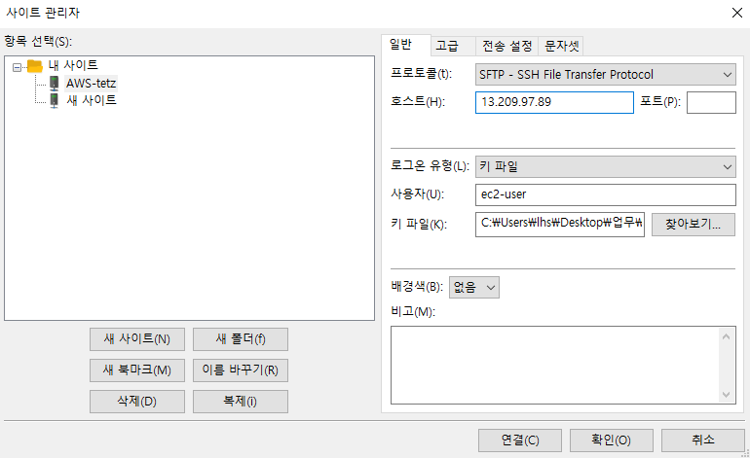

Slide 46
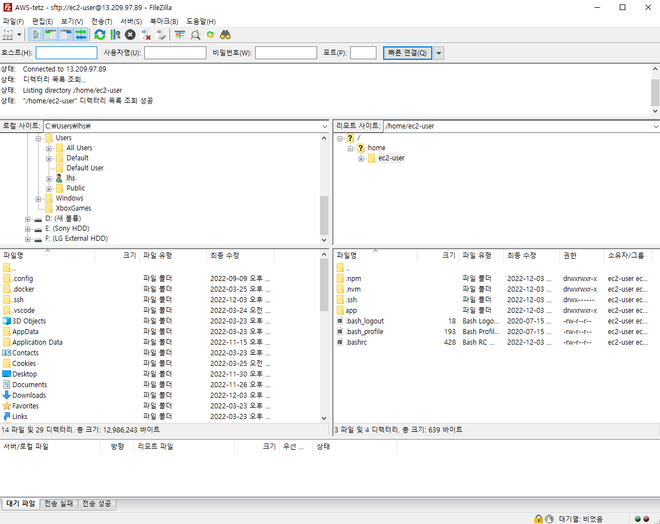

Slide 47
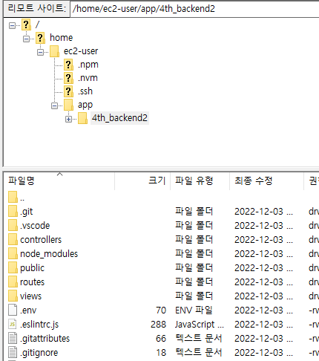

Slide 48
MySQL
처리!

Slide 49
실행 테스트
Node app.js

Slide 50
엇!?
mysql 서버에 접속이 안된다고 뜹니다! 이건 서버에 mysql 을 설치를 안해서 그렇습니다!
그럼 일단 mysql 부터 사용을 안하게 처리해 줍시다!

Slide 51
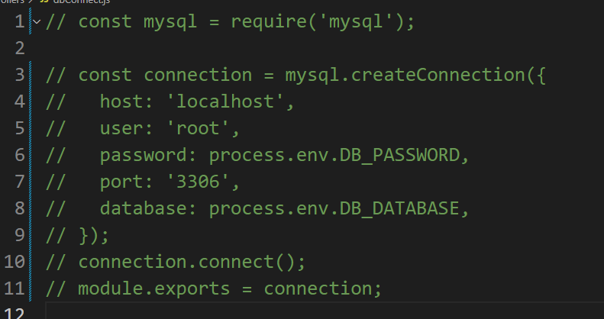
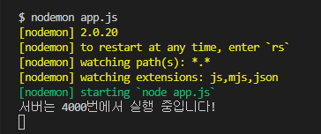
엇!?
Mysql 코드를 전부 주석 처리 해주세요!
그리고 로컬에서 nodemon app.js 를 실행 시켜서 문제가 없는지 확인 합니다!

Slide 52
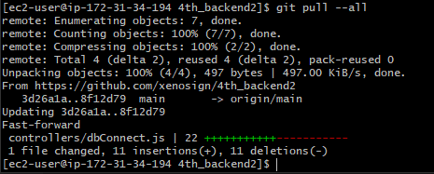
엇!?
깃을 커밋하고 푸쉬해 줍니다!
그리고 다시 서버에서 git pull 실행!

Slide 53
실행 테스트
Node app.js

Slide 54


Slide 55
PM2(Process Manager 2)
Node.js 프로그램의 프로세스 관리자
여러분의 app.js 가 예상치 못하게 죽는다면? 서비스는 망하겠죠?
PM2 는 여러분의 서비스가 예상치 못한 오류로 죽어도, 다시 살려 줍니다!
그럼 사용해 봅시다!
PM2 설치 (글로벌로 설치하여 다른 곳에서도 사용이 가능하도록!)
npm I pm2 -g

Slide 56
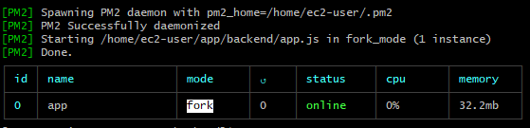
PM2(Process Manager 2)
PM2로 프로세스 실행하기
pm2 start app.js
PM2로 프로세스 중단하기
pm2 stop app.js

Slide 57


Slide 58


Slide 59
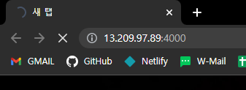
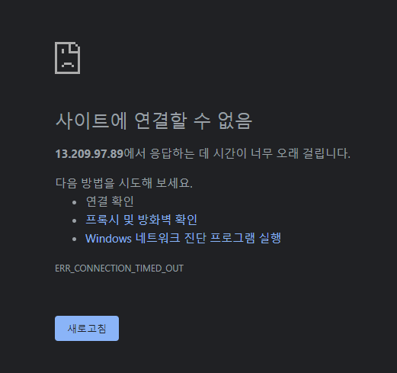

Slide 60


Slide 61
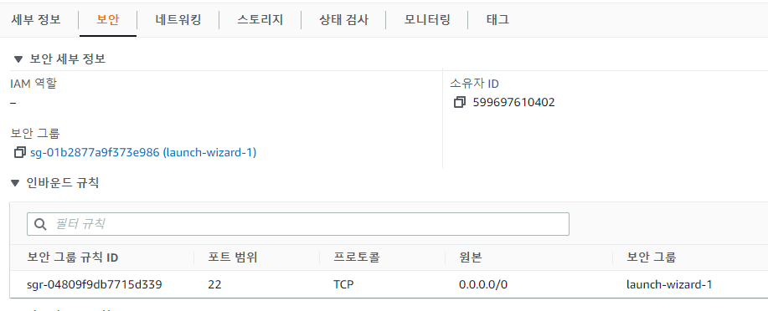
Port 설정이 필요합니다!
지금은 기본 설정이라서 port 번호 22번만 열려 있습니다!
직접 작성한 Port 번호를 보안 그룹에 추가하여 접속이 가능하게 만들어 봅시다!

Slide 62
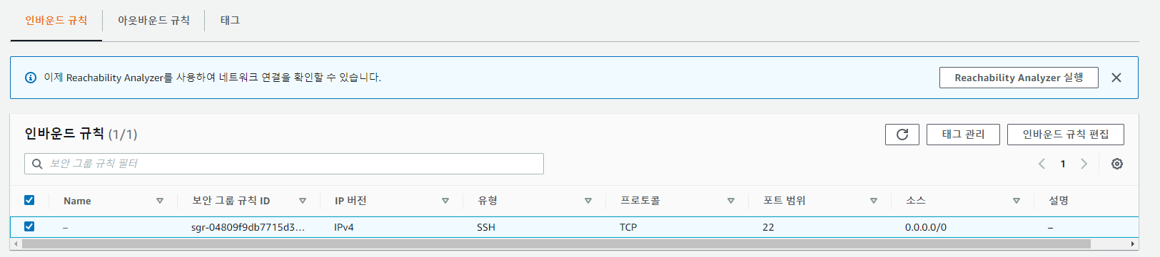

Slide 63
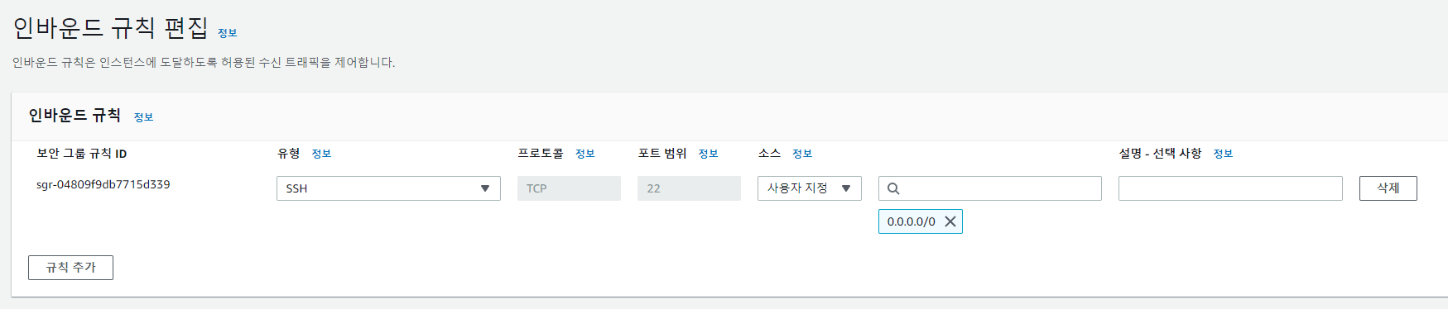

Slide 64
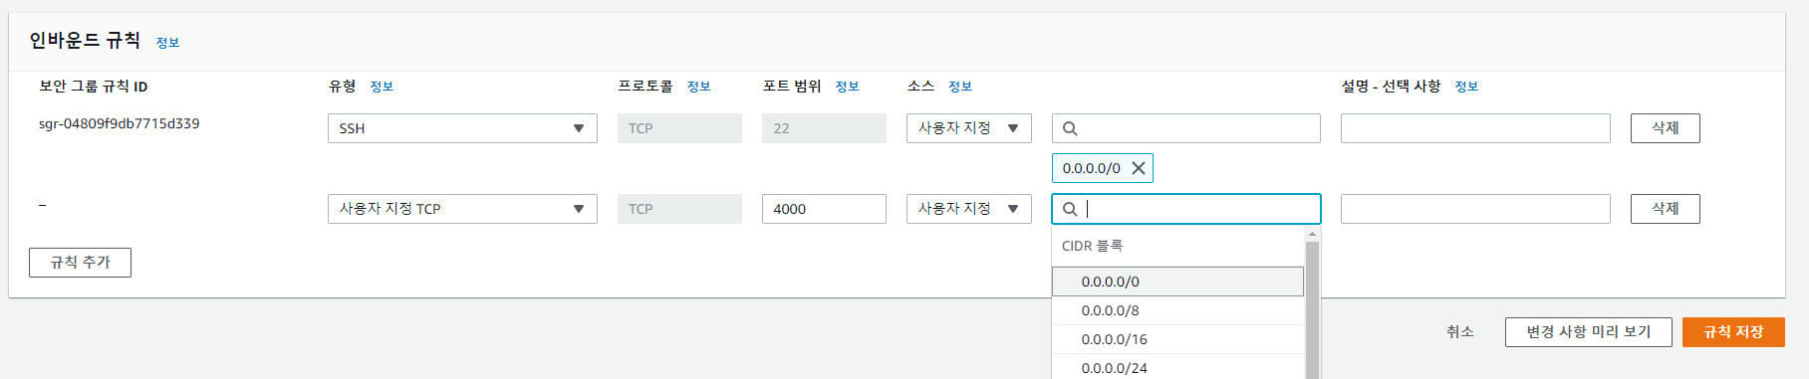

Slide 65
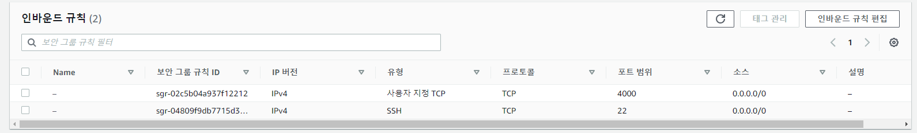

Slide 66
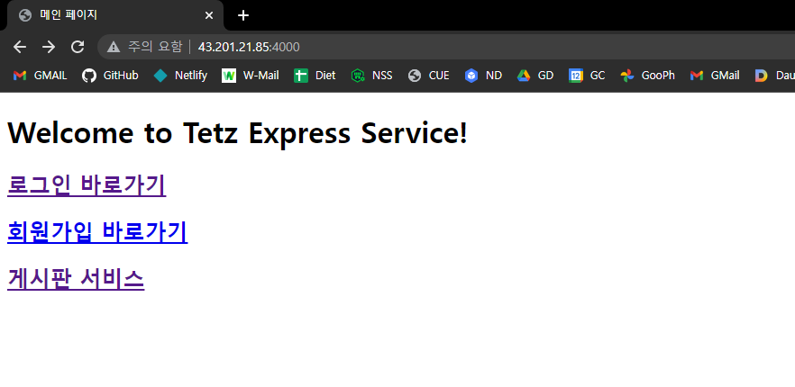

Slide 68
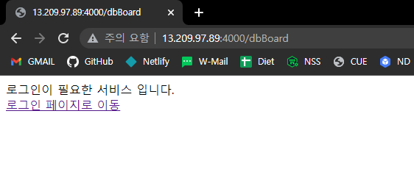
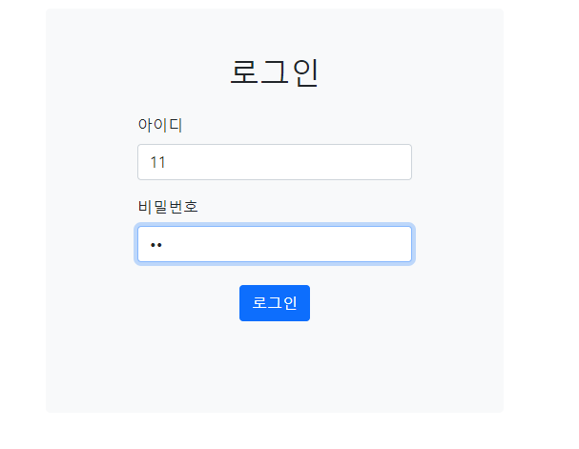

Slide 69
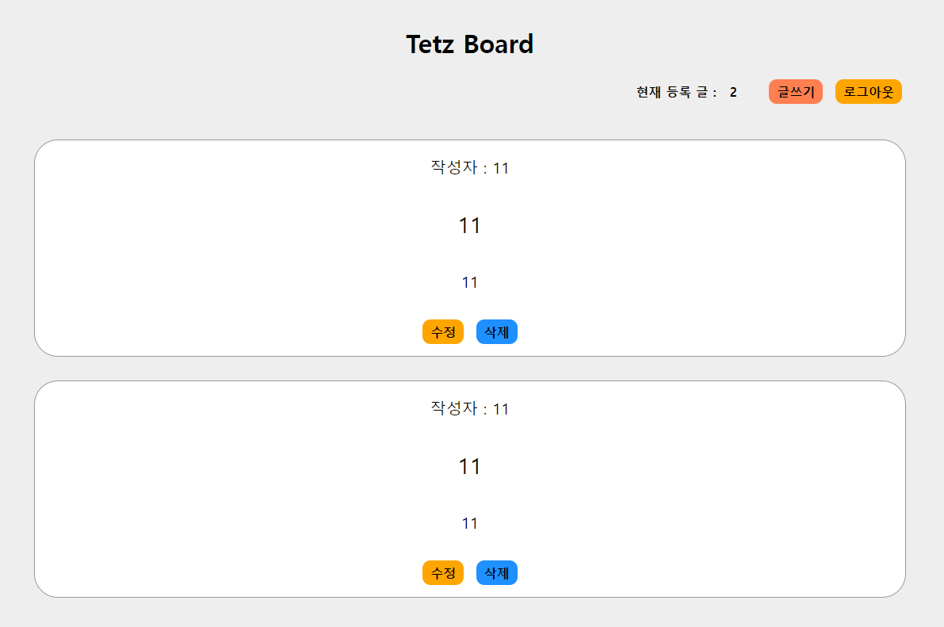

Slide 70


Slide 71

SLACK 댓글로 각자 AWS 주소를 올려 주세요!
서로 서비스를 방문해서 회원 가입하고 로그인하고 글도 남겨 봅시다!
웹 서비스를 개발하는 건 이런 재미가 중요하니까요!

Slide 72


Slide 73
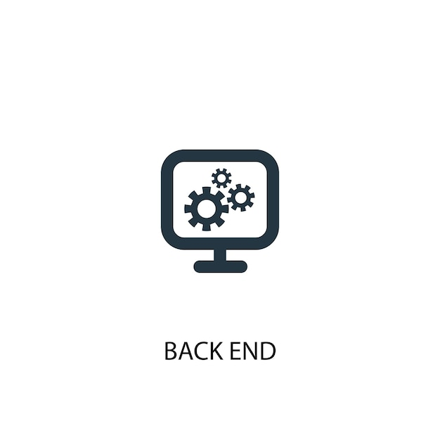

Slide 74


Slide 75


Slide 76


Slide 77
Why?

Slide 78
생태계

Slide 79
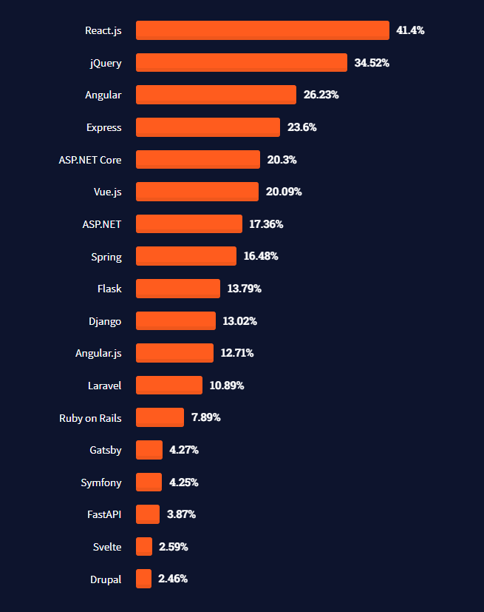

Slide 80
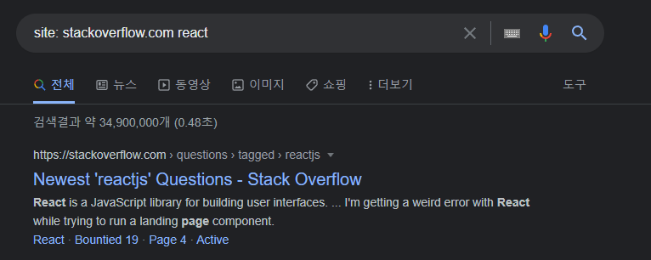
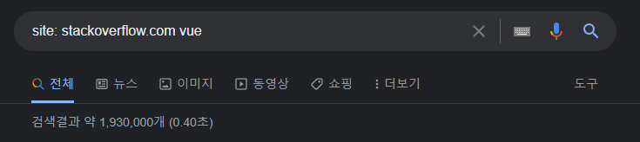
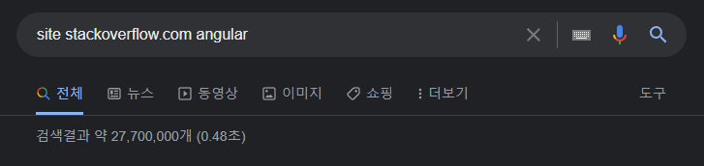
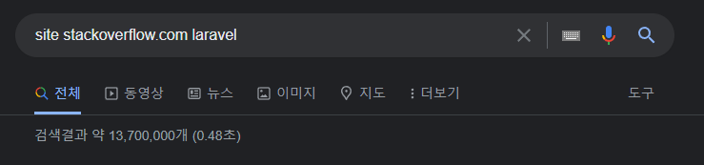

Slide 81
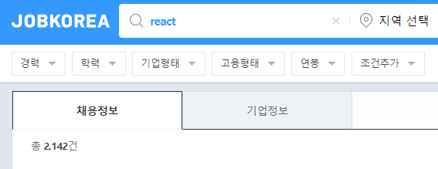





Slide 82
Virtual DOM

Slide 83


Slide 84


Slide 85


Slide 88


Slide 89
Virtual DOM
부드럽고 빠르다!
아키텍쳐에 대한 고민 ↓

Slide 90


Slide 91


Slide 92





Slide 93




Slide 94


Slide 96
일단
시작하기!

Slide 97

https://ko.reactjs.org/

Slide 98


Slide 99


Slide 100
리액트 시작하기!
먼저 리액트용 폴더를 하나 만들어 봅시다!
Index.html 파일을 하나 만들고 index.js 도 만듭시다!
Index.html 은 ! 를 사용해서 기본 코드 만들기 → CDN 의 링크 연결 하기!
Index.js 파일도 불러오기! Defer 옵션 붙여서!
Body 태그 자식 요소로 하나의 div 를 선언하고 id 는 app 으로 부여!

Slide 101
<head>
<meta charset="UTF-8">
<meta http-equiv="X-UA-Compatible" content="IE=edge">
<meta name="viewport" content="width=device-width, initial-scale=1.0">
<title>REACT</title>
<script crossorigin src="https://unpkg.com/react@18/umd/react.development.js"></script>
<script crossorigin src="https://unpkg.com/react-dom@18/umd/react-dom.development.js"></script>
<script defer src="index.js"></script>
</head>
<body>
<div id="app">
</div>
</body>
</html>

Slide 102
Index.js
그럼 일단 리액트 코드를 한번 따라서 입력해 봅시다!
// import React from 'react';
// import ReactDOM from 'react-dom'; // 함수형 컴포넌트
function HelloWorldButton() {
return React.createElement(
"button",
{ onClick: () => {} },
"Hello, REACT world"
);
}
const e = React.createElement;
const domContainer = document.querySelector("#app");
const root = ReactDOM.createRoot(domContainer);
root.render(e(HelloWorldButton));

Slide 103

JS, DOM? REACT?
일단 보면, JS 에서 DOM 을 컨트롤 하는 코드와 비슷합니다!
기본 HTML 에서 부족 했던 점을 채우고자 JS 가 나왔고, JS 의 부족한 점을 채우고자 나온 것이 REACT 이기 때문 입니다
JS 에 몇몇 기능을 추가한 버전이라 생각하면 쉽습니다!

Slide 104
More REACT!?
그럼 나중에 배울 개념을 약간 더해서 코드를 추가해 봅시다!
function HelloWorldButton() {
const [isClick, setClickState] = React.useState("It isn't clicked");
console.log(isClick);
return React.createElement(
"button",
{ onClick: () => setClickState("It's clicked") },
isClick
);
}
const e = React.createElement;
const domContainer = document.querySelector("#app");
const root = ReactDOM.createRoot(domContainer);
root.render(e(HelloWorldButton));

Slide 105
More REACT!?
클릭이 되면 버튼의 문구가 변경 되도록 수정!
function HelloWorldButton() {
const [isClick, setClickState] = React.useState(false);
const text = isClick ? "It's clicked" : "Hello, React world";
return React.createElement(
"button",
{ onClick: () => setClickState(!isClick) },
text
);
}
const e = React.createElement;
const domContainer = document.querySelector("#app");
const root = ReactDOM.createRoot(domContainer);
root.render(e(HelloWorldButton));

Slide 106
REACT?!
뭔가 함수로 HTML 요소를 만들어 내고 관리를 하는듯 하네요?
그럼 좀 더 배워보시죠!

Slide 107
JSX
(JavaScript XML)

Slide 108
자 이러한 상황을 가정해 봅시다!
방금 만든 코드를 약간 수정하여 아래와 같이 만들어 봅시다!
단순히 버튼의 문구를 바꾸는게 아니라, 버튼 태그 안에 div 요소도 하나 넣고, 그 div 안에 span 태그의 content 로 text 를 넣어 봅시다!

Slide 109
function HelloWorldButton() {
const [isClick, setClickState] = React.useState(false);
const text = isClick ? "It's clicked" : "Hello, React world";
return React.createElement(
"button",
{ onClick: () => setClickState(!isClick) },
React.createElement("div", null, React.createElement("span", null, text))
);
}
const e = React.createElement;
const domContainer = document.querySelector("#app");
const root = ReactDOM.createRoot(domContainer);
root.render(e(HelloWorldButton));

Slide 110

그런데 이걸 HTML로 쓰면!?
<button>
<div>
<span>
Hello, REACT world
</span>
</div>
</button>
return React.createElement(
"button",
{ onClick: () => setClickState(!isClick) },
React.createElement("div", null, React.createElement("span", null, text))
);

Slide 111



Slide 112


Slide 113

JSX 가 이것을 해결해 줄 겁니다!
개발자들이 과거 DOM 방식으로 html 을 그리다보니 이게 바로바로 납득이 안갔습니다
그래서 만든 문법이! JSX(Javascript XML) 입니다!

Slide 114
function HelloWorldButton() {
const [isClick, setClickState] = React.useState(false);
const text = isClick ? "It's clicked" : "Hello, React world";
return React.createElement(
"button",
{ onClick: () => setClickState(!isClick) },
React.createElement("div", null, React.createElement("span", null, text))
);
}
const e = React.createElement;
const domContainer = document.querySelector("#app");
const root = ReactDOM.createRoot(domContainer);
root.render(e(HelloWorldButton));

Slide 115
// 함수형 컴포넌트
function HelloWorldButton() {
const [isClick, setClickState] = React.useState(false);
const text = isClick ? "It's clicked" : "Hello, React world";
return (
<button onClick={() => setClickState(!isClick)}>
<div>
<span>{text}</span>
</div>
</button>
);
}
const domContainer = document.querySelector("#app");
const root = ReactDOM.createRoot(domContainer);
root.render(<HelloWorldButton />);

Slide 116


Slide 117
JSX
(JavaScript XML)

Slide 118
Javascript XML
JS 에 XML 을 추가한 문법입니다
보통 리액트에서만 사용됩니다!
Html 문서 구조를 JS 에서도 사용이 가능합니다! 따라서 JS 내부에서도 html 을 짜듯 코드 구성이 가능해 집니다!
이를 읽기 위해서는 Babel 이라는 컴파일러(번역기)가 필요합니다!

Slide 119
Babel

Slide 120
Babel
https://babeljs.io/
JS 의 컴파일러 입니다
예전에 ES6 가 나오고나서 몇몇 브라우저가 ES6를 지원하지 않아서 + ES6 문법과 ES5 문법의 충돌이 잦아서 ES6 문법을 ES5 문법으로 변환해 주던 기능을 하던 친구 입니다!
그래서 예전 이름이 Six to Five 였었죠 ☺

Slide 121
Babel
그런데 요즘은 ES6 는 브라우저 레벨에서 지원을 많이 하다보니, 다른 추가적인 언어들에 대한 컴파일러(번역가) 역할을 많이 합니다!
그중 대표적인 것이 REACT 입니다!

Slide 122
Webpack

Slide 123
Webpack
https://webpack.js.org/
JS 는 사실 별 기능이 없던 언어 입니다!
그래서 브랜던 아이크가 자바를 배껴서 단 10일만에 만들 수 있었습니다
그런데 웹이 커지고, 점점 더 요구하는게 많아지다보니 기능이 추가되기 시작 했습니다
그런데, 이건 웹이죠? 즉 통신을 기반으로 한 서비스 입니다!

Slide 124
Webpack
그 모든 기능을 다 때려넣고 무언가를 만들자니 용량의 문제가 생깁니다!
그래서 필요한 기능을 필요한 순간에 모듈 형태로 불러와서 사용을 하고, 배포 할 때에는 필요 없는 기능은 다 빼고 빌드를 하는 방식이 사용 되었습니다
그런데 이게 모든 브라우저가 지원을 안해 줍니다!
그래서 등장 한 것이 Webpack 입니다!
의존성이 있는 모듈을 모아서 하나의 파일로 만들어 주는 역할을 하죠!

Slide 125


Slide 127

REACT?!
그럼 React 하려면 항상 바벨 추가하고? 빌드할 때에는 Webpack 설정 해줘야 해요?
우리에겐 페북느님(요즘은 Meta) 계십니다!

Slide 128
Create-react-app

Slide 129

https://ko.reactjs.org/docs/create-a-new-react-app.html

Slide 131



Slide 132


Slide 133
Create-react-app

Slide 134
Create-react-app
이제 create-react-app 을 이용해서 react app 을 만들어 봅시다!
React app 을 만들 폴더로 이동 합시다!
Npx create-react-app 원하는 앱 이름
입력하신 앱 이름으로 폴더가 생기니 그 부분 유의 하세요!

Slide 135

Create-react-app
최초 설치면 시간이 걸릴 겁니다!

Slide 136
Create-react-app
설치가 완료 되면!?
Npm start
3000번 포트에서 알아서 실행이 됩니다!

Slide 137


Slide 138
NPX?
NPM?

Slide 139
NPX?
NPX 는 Node Package eXute 를 뜻 합니다!
Node 실행을 위한 명령어이며 npm 과는 달리 최신 버전의 패키지를 임시로 설치해서 실행하는 용도로 사용됩니다
한번만 임시로 설치해서 해당 Node 를 실행시키고 사라집니다!
따라서 npm 에 대한 의존성이 없어서 다른 Node.js 버전으로 이동도 가능하고 좀 더 자유로운 코드 공유가 가능합니다
또한 한번만 쓰고 마는 코드 Create-react-app 같은 경우에 유용합니다

Slide 140
NPX?
또한 한번만 쓰고 마는 코드 Create-react-app 같은 경우에 유용합니다
React 를 위해서 많은 패키지가 필요하지만 그럴때마다 Local 에 그런 패키지를 전부 설치하면 낭비가 심하겠죠?
그래서 한번만 설치하고 할 일이 끝나면 삭제되어 사라집니다!

Slide 141
프로젝트 폴더
살펴보기

Slide 142
Package.json
"dependencies": {
"@testing-library/jest-dom": "^5.16.5",
"@testing-library/react": "^13.4.0",
"@testing-library/user-event": "^13.5.0",
"react": "^18.2.0",
"react-dom": "^18.2.0",
"react-scripts": "5.0.1",
"web-vitals": "^2.1.4"
},
"scripts": {
"start": "react-scripts start",
"build": "react-scripts build",
"test": "react-scripts test",
"eject": "react-scripts eject"
},

Slide 143
public

Slide 144
Index.html
<body>
<noscript>You need to enable JavaScript to run this app.</noscript>
<div id="root"></div>
</body>

Slide 145
src

Slide 146
Index.js
import React from 'react';
import ReactDOM from 'react-dom/client';
import './index.css';
import App from './App';
import reportWebVitals from './reportWebVitals';
const root = ReactDOM.createRoot(document.getElementById('root'));
root.render(
<React.StrictMode>
<App />
</React.StrictMode>
);
reportWebVitals();

Slide 147
app.js
import logo from './logo.svg';
import './App.css';
function App() {
return (
<div className="App">
<header className="App-header">
<img src={logo} className="App-logo" alt="logo" />
<p>
Edit <code>src/App.js</code> and save to reload.
</p>
<a
className="App-link"
href="https://reactjs.org"
target="_blank"
rel="noopener noreferrer"
>
Learn React
</a>
</header>
</div>
);
}
export default App;

Slide 148
개발자 도구로 보기

Slide 149


Slide 151

1.7M!?????
사진 하나 빙빙 도는 사이트가
1.7M !????
너무 크다고 생각하지 않나요?

Slide 152
1.7M!?????
기본 프로젝트가 1.7m 씩이나 하는 이유는 React 에서 필요한 필수 모듈 등이 전부다 들어와 있기 때문입니다!
즉, 아까 배웠던 Webpack 이 압축하기 전 이라서 그렇습니다!!

Slide 153
빌드 해보기

Slide 154

빌드 하기
프로젝트 폴더에 가서 빌드를 를 해봅시다!
Npm run build

Slide 155

빌드 결과물 확인
만들어진 build 폴더에 가서 결과물 확인을 해봅시다!

Slide 156

빌드 결과물 확인
웹팩이 열심히 일을 해서 코드를 줄여 놨네요!
그럼 한번 실제로 빌드 결과물을 개발자 도구로 용량이 어찌 되는지 봅시다!
빌드 된 프로젝트 결과물의 경우 그냥 html 파일을 켠다고 읽을 수 없습니다!
서버 환경에서 켜주어야 하기 때문이죠! 그런데 Live server 도 안먹습니다!
Npx serve -s build

Slide 157


Slide 158



Slide 159
Component

Slide 160
Component
리액트의 핵심 개념입니다!
앞서 말씀드린 Virtual DOM 의 핵심이기도 합니다!
기존의 웹 서비스들은 웹페이지에서 정말 작은 부분이 업데이트 되어도 페이지의 전체를 리로딩 해줘야 했습니다!
하지만 React 는 컴포넌트 단위로 페이지 새로 고침이 가능하여 리소스 절약이 가능하고, 사용자에게 부드럽고 빠른 경험을 제공합니다!

Slide 161
Component
그리고 독립적으로 구성하여 재사용이 편리 합니다
데이터는 속성(props) 으로 받고, 상태(state)에 따라 View 를 변화 합니다
즉, 쇼핑몰에서 상품 목록 페이지를 하나하나 다 그려줄 필요 없이 하나의 컴포넌트만 만들고 변화되는 데이터만 props 로 전달하여 재사용 하면 됩니다!

Slide 162


Slide 163
Component
그럼 일단 한번 써봅시다!
Src 의 App.js 로 가봅시다!
중간의 코드는 날려 줍시다!
import './App.css';
function App() {
return (
<div className="App">
</div>
);
}
export default App;

Slide 164
새로운 Component 만들기
Src 폴더 아래에 components 폴더 만들기!
Components 폴더에 mainHeader.js 만들기!
function mainHeader() {
return (
<h1>Hello, Component world!</h1>
)
}
export default mainHeader;

Slide 165
새로운 Component 삽입!
App.js 에 가서 mainHeader 를 삽입해 봅시다!
Import 로 mainHeader 불러오기! 그리고 App 사이에 넣어주기!
import './App.css';
import mainHeader from './components/mainHeader';
function App() {
return (
<div className="App">
<mainHeader />
</div>
);
}
export default App;

Slide 166

Error 발생!
PascalCase 기억 나시나요?
컴포넌트는 JS에서 클래스 또는 생성자 함수와 비슷한 역할(정의 → 재사용)을 하다보니 PascalCase 를 사용합니다!
그리고 애초에 컴포넌트는 클래스로 만들어 졌었기 때문입니다!

Slide 167

PascalCase 로 변경
파일명, 컴포넌트명을 전부 PasacalCase 로 변경하여 적용해 봅시다!
페이지를 새로 고침 않아도 적용이 되어 있죠?
이것이 바로 리액트의 장점인 Virtual DOM 의 효과 입니다!
컴포넌트 레벨에서의 변화가 있으면 페이지가 자동으로 해당 부분만을 리랜더링 하는 것이죠!

Slide 168
실습, 컴포넌트 만들기
이미지 파일을 불러오는 ImgComponent 와 버튼 클릭을 하면 네이버 페이지로 이동하는 BtnToNaver 컴포넌트를 만들어 App 에 추가해 봅시다!
이미지는 파일을 리액트 폴더에 넣어서 사용합시다! (외부 링크 X)
힌트는 최초의 App 컴포넌트 코드를 기억해 보세요!
버튼은 A 태그로 만들어도 무방합니다!

Slide 169
import './App.css';
import MainHeader from './components/MainHeader';
import ImgComponent from './components/ImgComponent';
import BtnToNaver from './components/BtnToNaver';
function App() {
return (
<div className="App">
<MainHeader />
<ImgComponent />
<br />
<BtnToNaver />
</div>
);
}
export default App;

Slide 170
import dogImg from '../dog.jpg';
function ImgComponent() {
return (
<img src={dogImg} alt="강아지 " />
)
}
export default ImgComponent;
function BtnToNaver() {
return (
<a href="https://naver.com">go to Naver</a>
)
}
export default BtnToNaver;

Slide 171
Component 의
종류

Slide 172
Component 의 종류!
컴포넌트는 크게 2가지로 나뉩니다.
클래스형 컴포넌트 vs 함수형 컴포넌트

Slide 173
클래스형 컴포넌트
예전에 최초로 사용 되었던 컴포넌트 입니다!
컴포넌트 자체가 JS의 Class 와 유사하기 때문에 자연스럽게 사용 했었죠!
오래 된 만큼 state 와 라이프 사이클이라는 리액트의 장점을 사용 가능!
다만, 메모리 자원도 더 먹고 느리다는 단점이 있습니다
그리고 render 라는 함수를 사용해야만 그릴 수 있습니다!
최근에는 함수형 컴포넌트에게 완전히 밀리고 있습니다!

Slide 174
import React, {Component} from 'react';
class ClassComponent extends Component {
render() {
return(
<h1>Class Component 입니다.</h1>
);
}
}
export default ClassComponent;

Slide 175
함수형 컴포넌트
JS에서 익숙하게 사용하였던 함수를 컴포넌트화 시킨 것 입니다!
아무래도 구조 자체가 클래스에 비해 단순하여 코드도 단순하고 빠르게 배울 수 있습니다
메모리도 덜 먹고 빠릅니다!(render 함수가 빠짐)
다만 예전에는 state 와 라이프사이클 기능 사용이 불가능하여 제한적으로 사용 → 최근에는 Hooks 라는 기능의 도입으로 같은 역할 수행 가능!
최근에는 대부분 이거만 씁니다!

Slide 176
const FunctionComponent = () => {
return
<div>
Funtional Component 입니다
</div>
};
export default FunctionComponent;

Slide 177
함수형 컴포넌트를 클래스형 컴포넌트로!
MainHeader.js 를 클래스형으로 변경해 봅시다!
먼저 클래스형 컴포넌트는 리액트의 컴포넌트 클래스를 상속 받아 사용해야만 합니다!
함수 선언을 클래스로 변경하고 리턴은 render() {} 함수 내부에 넣어 줍시다!

Slide 178
function MainHeader() {
return <h1>Hello, Component world!</h1>;
}
export default MainHeader;
import React, { Component } from "react";
class MainHeader extends Component {
render() {
return (
<h1>Hello, Component world!</h1>
)
}
} export default MainHeader;

Slide 179
실습, 이전 실습을 클래스형 컴포넌트로 구현
이전 실습 내용을 클래스형 컴포넌트로 변경 하시면 됩니다! ☺

Slide 180
import dogImg from '../dog.jpg';
import React, { Component } from "react"; class ImgComponent extends Component {
render() {
return (
<img src={dogImg} alt="강아지 " />
)
}
} export default ImgComponent;
import React, { Component } from "react";
class BtnToNaver extends Component {
render() {
return (
<a href="https://naver.com">go to Naver</a>
)
}
}
export default BtnToNaver;

Slide 181
디버그의 편의성

Slide 182

기존 JS 에서는
에러 메시지를 보려면 Console 창을 띄워서 봐야 했지만
React 는 치명적 버그일 경우 바로 화면에 띄워 버립니다!

Slide 183
Strict!
즉, React 는 기존 JS의 문제점을 보완하고자 프레임워크 레벨에서 자체적으로 Strict 모드를 강제합니다!
실수하면 바로 어디서 실수 했는지, 그리고 상당히 디테일한 리포트를 제공하기 때문에 장점이 많습니다!

Slide 184


Slide 185
State

Slide 186
State
리액트에서 컴포넌트에 대한 상황을 처리하는 것을 의미 합니다
사용하는 이유는? → State 가 변경되면 해당 컴포넌트는 바로 다시 렌더링이 되기 때문에 컴포넌트의 유동성 관리가 쉽습니다!
리액트에서 컴포넌트의 유동성을 담당하며, 컴포넌트 안에서만 관리가 되기 때문에 독립적입니다

Slide 187
클래스형 컴포넌트의State

Slide 188
클래스형 컴포넌트의 State
클래스형 컴포넌트는 클래스가 기반이 되기 때문에 이전 클래스에서 배웠던 생성자(함수에서 선언한 변수 개념)에 state 값을 지정합니다
Super 를 사용해서 초기값을 지정하고, this.state 라는 객체에 변경하고자 하는 값을 저장합니다.
그리고 this.setState 메소드를 이용하여 this.state 라는 객체에 저장 된 값을 변경 합니다
변경이 일어나면 컴포넌트는 알아서 다시 렌더링 되어 변경 값이 반영

Slide 189
import React, { Component } from "react";
class ClassState extends Component {
constructor(props) {
super(props);
this.state = {
message: ""
};
}
render() {
const { message } = this.state;
const onClickEnter = () => { this.setState({ message: "안녕하세요!" }); };
const onClickLeave = () => { this.setState({ message: "안녕히가세요!" }); };
return (
<div>
<button onClick={onClickEnter}>입장</button>
<button onClick={onClickLeave}>퇴장</button>
<h1>{message}</h1>
</div>
);
}
}
export default ClassState;

Slide 190
import React, { Component } from "react";
class ClassState extends Component {
// 현재 버전
state = {
message: 0
};
render() {
const { message } = this.state;
const onClickEnter = () => { this.setState({ message: "안녕하세요!" }); };
const onClickLeave = () => { this.setState({ message: "안녕히가세요!" }); };
return (
<div>
<button onClick={onClickEnter}>입장</button>
<button onClick={onClickLeave}>퇴장</button>
<h1>{message}</h1>
</div>
);
}
}
export default ClassState;

Slide 191
함수형 컴포넌트의State

Slide 192
함수형 컴포넌트의 State
함수형 컴포넌트의 초창기에는 리액트의 핵심 기능인 State 기능을 쓸 수 없었습니다!
하지만 16.8 버전 이후 부터는 useState 라는 메소드(Hooks)를 제공하여 함수형 컴포넌트에서도 State 사용이 가능해 졌습니다
useState 를 이용해서 state 의 값을 초기화 하고 state 를 변경 할 수 있는 함수를 지정 → 지정한 함수를 이용해서 state 를 변경 → 리렌더링

Slide 193
import React, { useState } from 'react';
function FuntionalState() {
const [message, setMessage] = useState("");
const onClickEnter = () => { setMessage("안녕하세요~"); };
const onClickLeave = () => { setMessage("안녕히가세요."); };
return (
<div>
<button onClick={onClickEnter}>입장</button>
<button onClick={onClickLeave}>퇴장</button>
<h1>{message}</h1>
</div>
);
};
export default FuntionalState;

Slide 194
실습, 버튼을 클릭하면 버튼 내용을 변경!
‘클릭해 주세요’ 라는 내용을 가진 버튼을 클릭하면 ‘다시 클릭해 주세요’ 라고 내용을 변경
‘다시 클릭해 주세요’ 상태에서 다시 버튼을 클릭하면 ‘클릭해 주세요 ’로 변경이 되도록 리액트 앱을 만들어 주세요!

Slide 195
import React, { useState } from 'react';
function ClickBtn() {
const [isClick, setClickState] = useState(true);
const text = isClick ? "클릭해 주세요" : "다시 클릭해 주세요";
return (
<button onClick={() => setClickState(!isClick)}>
{text}
</button>
);
}
export default ClickBtn;

Slide 196


